Slide 1

Wordpress
Créer son thème – partie 3
La boucle Wordpress

Slide 2
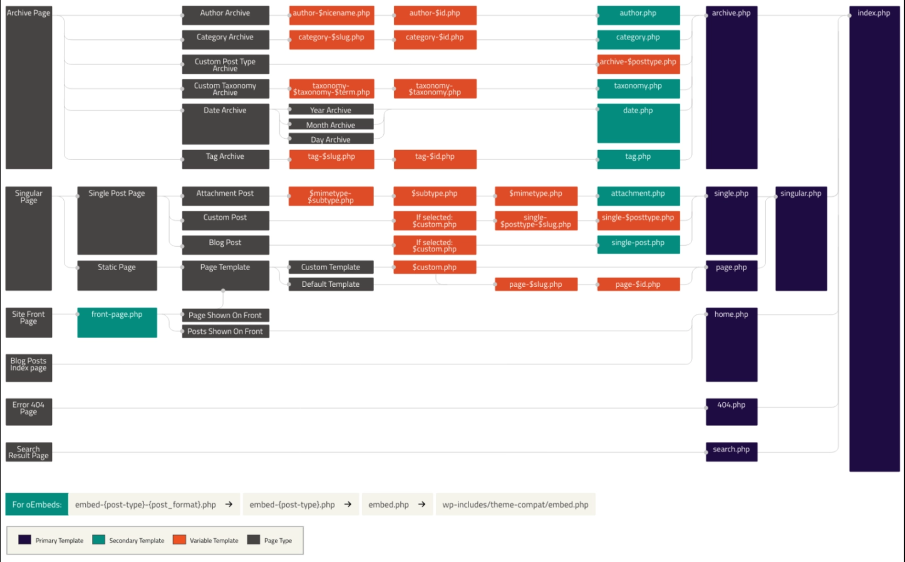

Slide 3
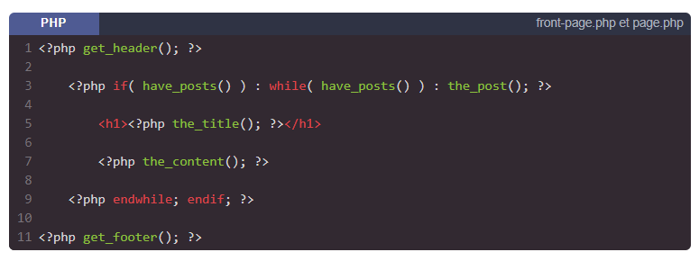
Boucle Wordpress, la base

Slide 4
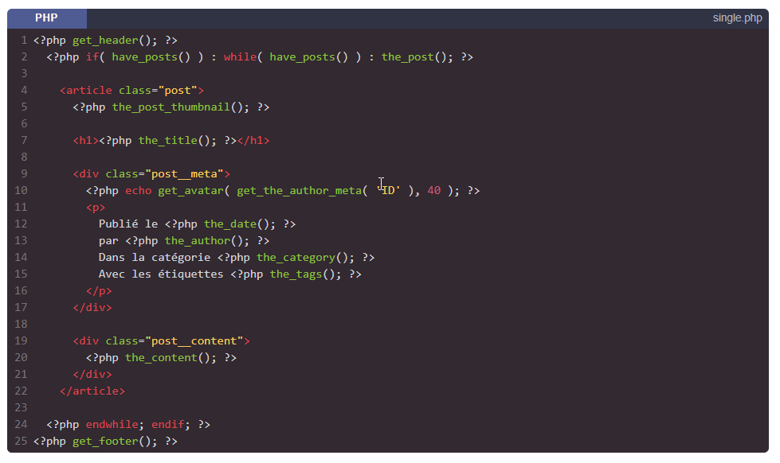
Boucle Wordpress (plus complexe)

Slide 5
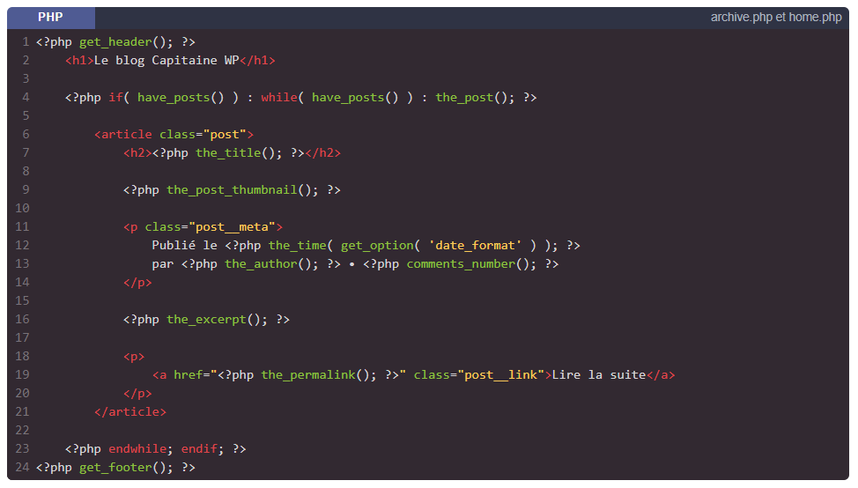
Boucle Wordpress (avec des extraits)

Slide 6
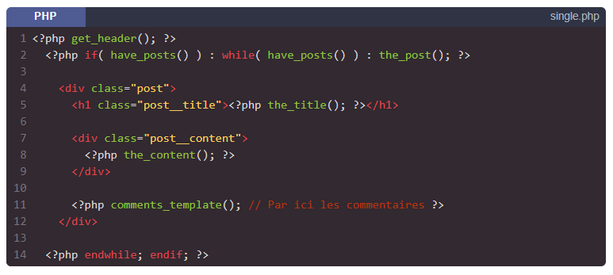
Boucle Wordpress avec commentaires

Slide 7
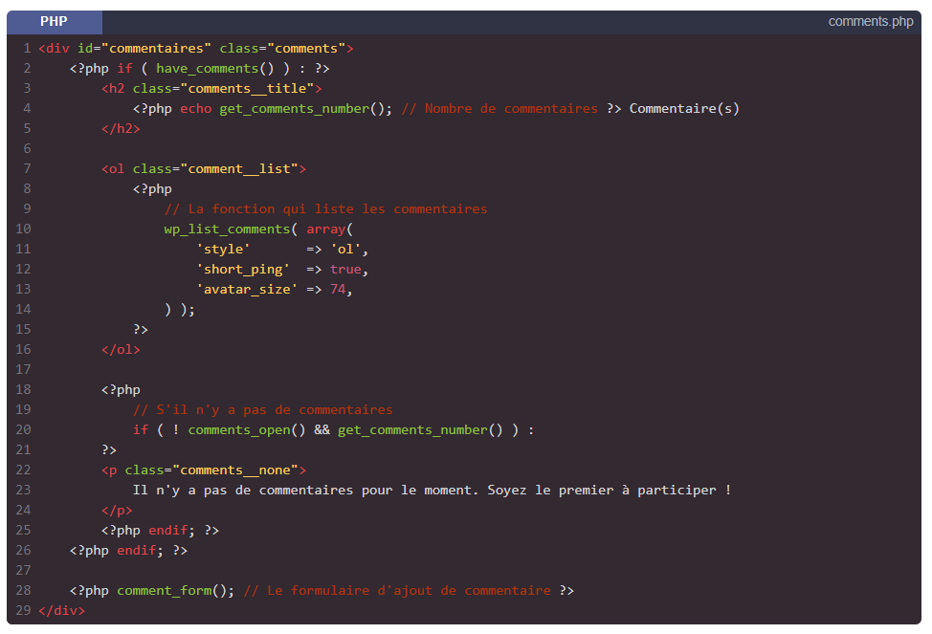
Le template utilisé pour les commentaires

Slide 8
Fonctions utiles
have_posts()
the_post()
the_title()
the_content()
the_date()
the_author()
the_category()
the_tags()
the_excerpt()
the_permalink()
the_post_thumbnail()
comments_template()
have_comments()
wp_list_comments()
comment_form()

Slide 9
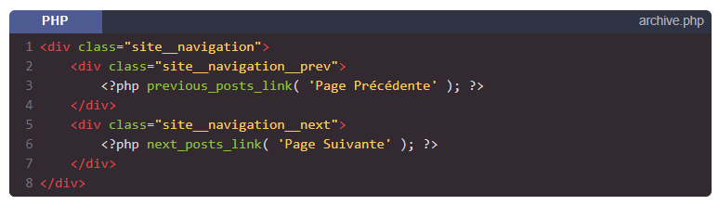
Pagination simple ( précédent, suivant )

Slide 10
Pagination ( plus complexe ☺ , numérotée )

Slide 11
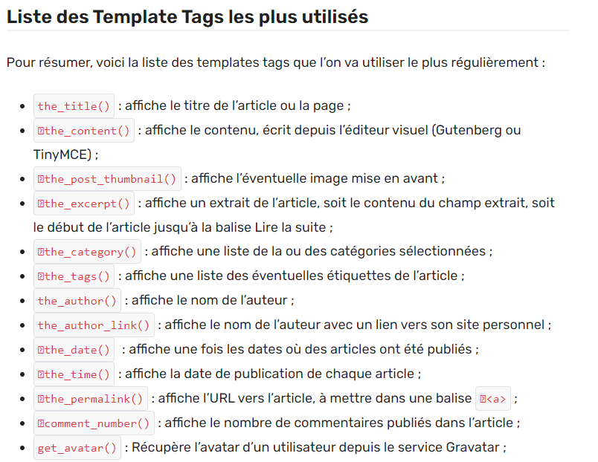
Template Tags les plus utilisés

Slide 12
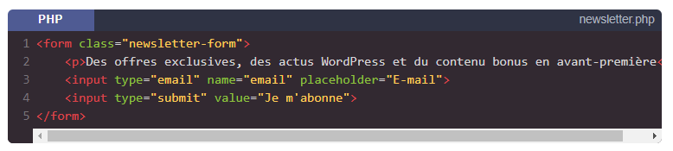
Template Parts (intégration et inclusion)

